Slide 1


Studiebarometeret 2026
Den nasjonale studentundersøkinga om studiekvalitet på fagskular

Slide 2
Studiebarometeret
Nasjonal undersøking som spør studentane korleis dei oppfattar kvaliteten på si eiga utdanning
Undersøkinga blir sendt ut til alle fagskulestudentar som:
Tar meir enn 30 studiepoeng og er ferdige med første semester
Eller tar en utdanning på 30 studiepoeng totalt
Resultata blir publiserte på hkdir.no/studiebarometeret
Direktoratet for høgare utdanning og kompetanse (HK-dir) utfører undersøkinga på oppdrag frå Kunnskapsdepartementet

Slide 3
Undersøkinga dekker mellom anna:
Læringsaktivitetar
Informasjon
Praktisk gjennomføring
Eksamen og andre vurderingar
Læringsmiljø

Slide 4
Slik svarar studentane på undersøkinga
Ei personleg lenke til undersøkinga blir spreidd til studentane via e-post 8. april.
Studentar som ikkje svarar, vil få SMS og eventuelt ny e-post med lenkje til spørjeskjema
Opplysningane vil bli behandla konfidensielt og vil ikkje bli publisert på ein måte som kan identifisere enkeltpersonar

Slide 5
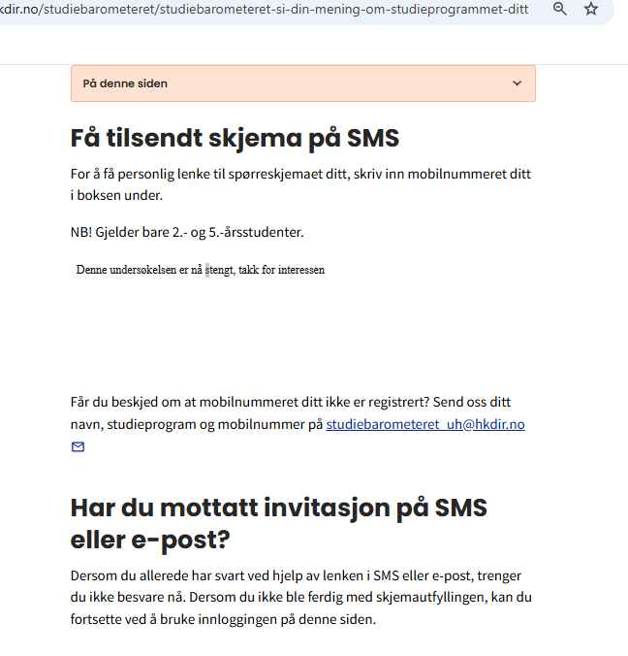
Viss studenten ikkje har mottatt undersøkinga
Studenten skannar QR-koden på kampanjemateriellet eller går direkte inn på https://hkdir.no/onsker-du-a-si-din-mening-om-utdanningen-din
Studenten skriv inn telefonnummeret sitt i boksen
Viss studenten får beskjed om at mobilnummeret sitt ikkje er registrert, fyller hen inn informasjon ved å klikke på lenkja på sida.
Studenten får deretter tilsendt undersøkinga
send
Fyll inn kontaktinfo her: lenke
NB: Studentar som ikkje har kontaktinformasjon registrert I myndigheitenes kontaktregister vil ikkje motta lenkje til undersøkinga og må fylle inn informasjon via lenkja.

Slide 6
Kvifor Studiebarometeret?
Studentane er ei viktig stemme i arbeidet med å forbetre studiekvaliteten!
Gir nyttig informasjon til fagskulen om studentane si oppleving av studiekvaliteten
Gjer det mogleg å samanlikne eige utdanning med tilsvarande utdanning ved andre norske fagskular

Slide 7
Studiebarometeret som verktøy
Bruk det som ein reiskap i eige kvalitetsarbeid og strategisk arbeid!
Institusjonane får:
Anonymiserte rådata
Data fordelt på institusjon og utdanningstypar
Rapportar på kvart program
Studiebarometeret kan supplere eigne undersøkingar

Slide 8
Hkdir.no
Detaljerte data
Talet på svarande, svarfordeling, standardavvik
Versjonar på bokmål, nynorsk, og engelsk

Slide 9
Høg svarprosent er viktig!
For at fagskular skal få korrekt informasjon om studiekvalitet
HK-dir treng drahjelp frå institusjonane – hva kan de gjere?
Ta felles eigerskap til undersøkinga i heile organisasjonen
Sett interne mål for svarprosent
Lag ein plan for spreiing av informasjon om undersøkinga
Institusjonane kan følgje med på svarprosent online – lenkje blir tilsend

Slide 10
Tips for å få fleire til å svare
Skap konkurranseklima på institusjonen!
T.d. mellom program eller studiested
Eller at de premierer ein eller fleire av deira studentar. Da kan vi hjelpe med å trekkje vinnarar.
Informasjon til alle programansvarlege og faglærarane
Sett av 15 minutt til å fylle ut undersøkinga under ein læringsaktivitet
Spre informasjon på interne infokanalar og oppslagstavler. Bruk HK-dir sine plakatar
Tett samarbeid med studentrepresentantar og tilsette om spreiing av informasjon aukar svarprosenten!

Slide 12
Meir informasjon?
Les meir om undersøkinga på: https://hkdir.no/studiebarometeret
Resultat frå tidlegere undersøkingar: https://www.nokut.no/studiebarometeret/analyser
Fleire spørsmål? Kontakt gjerne HK-dir på e-post: studiebarometeret_fagskole@hkdir.no

